Slide 1
딥러닝을 활용한 수면-각성 주기 분석 기반 디지털 테라퓨틱스 어플리케이션
2020069022 박형영2020039022 정채린2020039039 김지인

Slide 2
1. 시스템 개요
시스템명: 딥러닝을 활용한 수면-각성 주기 분석 기반 디지털 테라퓨틱스 어플리케이션
시스템 설명: 작품 ‘딥러닝을 활용한 수면-각성 주기 분석 기반 디지털 테라퓨틱스 어플리케이션’은 아래와 같은 기능을 제공한다.
1. 웨어러블 기기(예: 갤럭시 핏, 갤럭시 스마트워치 등)를 통해 사용자의 수면 패턴 데이터를 수집한다.
2. 수면 패턴 데이터로는 심박수, 호흡 등이 있다.
3. 사용자의 수면 단계(REM수면, Non-REM수면)를 분석한다.
4. 사용자가 기상하기 원하는 시간 범위를 설정한다.
5. 해당 시간 범위 중 사용자의 수면 단계가 얕은 수면일 경우, 알람을 울리도록 한다.
6. 수면과 관련된 다양한 정보를 제공하여 사용자의 수면의 질이 높아질 수 있도록 도와준다.
사용자 유형: 관리자와 일반 사용자 (수면 보조 및 기상 알람 도움이 필요한 사용자)
운영 개념: 안드로이드 및 웨어러블 기기(Galaxy fit)

Slide 3
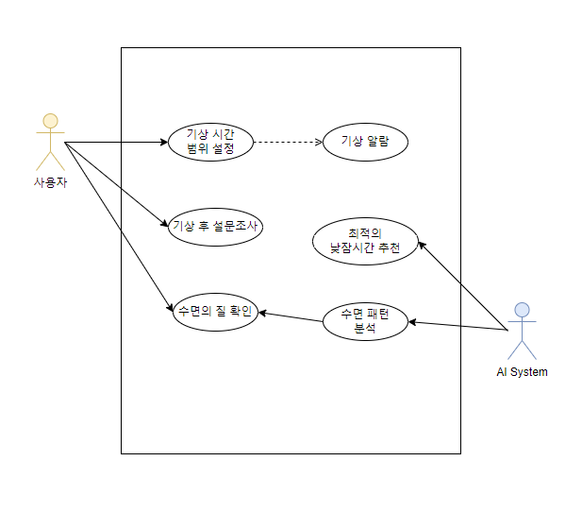
2. 1차 빌드 개요
전체 Use Case diagram

Slide 4
3. 태스크 목록& 개발환경
태스크 목록
번호 | 태스크명 | 구현기술 | 담당자 | 완료 여부 | 소요기간 | 비고
1 | MNE-Python에서 제공하는 수면 단계 분석 (5단계 기반) 실행 | 딥러닝 | 박형영, 김지인 | 완료 | 1w
2 | 수면 단계 조정 후 재분석 | 딥러닝 | 박형영 | 완료 | 1w
3 | 어플리케이션 UI 설계 | 안드로이드 | 정채린 | 진행중 | 2w
개발 환경 셋업
번호 | 도구(T)/환경(E)/STUDY(S) 명칭 | 담당자 | 완료일 | 비고
S1 | MNE-Python를 활용한 생체데이터 분석 | 박형영 김지인 | 2022.10.25
T1 | MNE-Python | 박형영 김지인 | 2022.10.25
T1 | VS code | 박형영 김지인 | 2022.10.03

Slide 5
4. 기타 사항
개발 시 문제점
웨어러블 기기와 연동할 수 있는 최적화 툴 서치 중
PPG data 수집의 어려움
웨어러블 기기(galaxy fit) 공식 사이트에 나와있는 수면주기와 분석한 수면 주기와의 차이가 있음

Slide 6
5. 1차 빌드 개발 결과: 수면 주기 분석 모델
인공지능 발표 때 썼던 강의자료 그대로 때리빠넣어

Slide 7
5. 1차 빌드 개발 결과: 어플리케이션 UI 제작
인공지능 발표 때 썼던 강의자료 그대로 때리빠넣어

Slide 8
6. 2차 빌드 예정 사항
인공지능 발표 때 썼던 강의자료 그대로 때리빠넣어

